Slide 1


Podstawy GIT
Marcin Golenia
ma.golenia@lgbs.pl
Notes:
Linus Torvalds

Slide 2
Agenda
Wstęp
  Definicja
  Strategie pracy (Git Workflow)
Git
  Bash
  Gui
  Merge
Git – nowoczesne narzędzia
  GitHub
  GitHub for windows
  Waffle
  Slack

Slide 3

Wstęp
Repozytorium zdalne
Staging area
merge
branch
Git remote
Head
Repozytorium lokalne

Slide 4
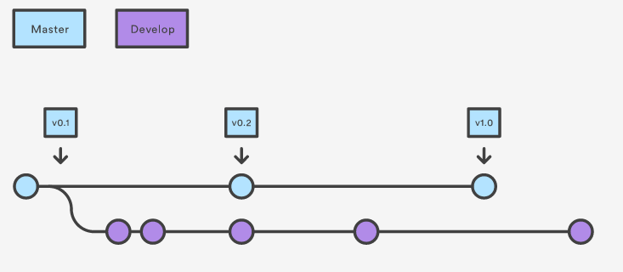
Git WorkFlow

Slide 5
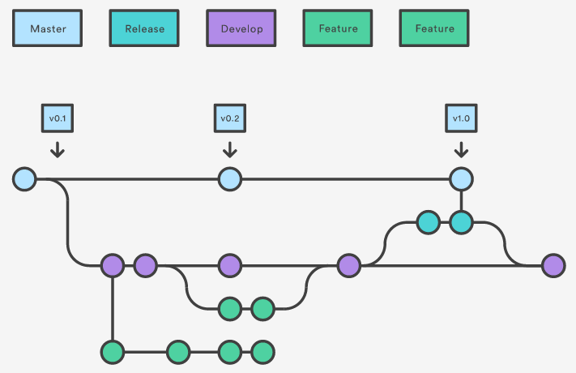
Git WorkFlow – życie codzienne

Slide 6
Git bash – Praca z repozytorium lokalnym
git
  Listuje dostępne komendy
git init
  Tworzy nowe repozytorium w obecnej lokalizacji
git status
  Listuje zmienione/nieśledzone pliki.
git add [plik]
  Dodaje plik/folder do „staging area”
git remove [--cached], [-f] [plik]
  --cached Usuwa plik z „staging area”
  -f wymusza fizyczne usunięcie pliku
git commit –m „message”
  Zatwierdza zmiany
git log
  Pokazuje historie
git reset [file]
  Przywraca oryginalny „stage area” dla poszczególnego pliku.
git checkout [file]
  Przywraca plik do stanu w jakim był po naszym ostatnim commicie.
Notes:
Git doesn't care what you name your remotes, but it's typical to name your main one origin.
Remote – set of repository.

Slide 7
Git bash – Praca z repozytorium lokalnym
git branch [name]
  Tworzy nowy branch
git branch –d [name]
  Usuwa wskazany branch
git checkout [branchName]
  Przełącza wybrany branch na branchName
git merge [branchName]
  Do wybranego aktualnie brancha, następuje merge brancha branchName
git revert Head
  Cofa dany punkt w historii. Head („głowa”) może być użyty w dany sposób; Head~n, gdzie n to liczba.
Notes:
Git doesn't care what you name your remotes, but it's typical to name your main one origin.
Remote – set of repository.

Slide 8
Git bash – Praca z repozytorium zdalnym
git remote add origin [url]
  Wrzuca repozytorium lokalne na serwer. Inaczej; Tworzy repozytorium zdalne.
git clone [url]
  Pobiera repozytorium zdalne
git push [-u origin master]
  Wrzuca commity do […]
  -u sprawia że git zapamiętuje ustawienia, tak że następnym razem wystarczy sam „git push”
git pull [origin master]
  Pobiera najnowsze źródła
git diff
  Wyświetla różnice pomiędzy tym to co jest w repozytorium zdalnym, a wersją od naszego ostatniego commita.
https://try.github.io/levels/1/challenges/1
Notes:
origin is the default alias to the URL of your remote repository

Slide 9

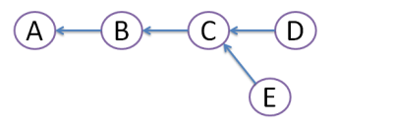
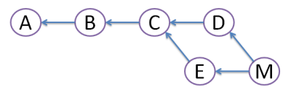
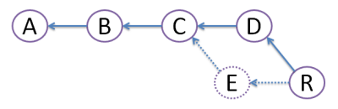
Git pull --rebase
git pull
  Pobranie + merge
Git pull –-rebase
  Pobranie + zmiana bazy
Dzięki temu unikamy
kształtu diamentu,
patrząc na historię,
repozytorium. Zamiast
merga M = D+E, zmieniamy
bazę commitu E na D (poprzez
utworzenie commitu R), dzięki
czemu utrzymujemy liniową
historię.
1
2
3a
3b

Slide 10
Git, jak zrobić merge cywilizowanym narzędziem?
Git może używać wielu narzędzi do rozwiązywania konfliktów przy mergowaniu.
git mergetool --tool-help
  Listuje wszystkie narzędzia które mogą zostać użyte, aby rozwiązać konflikty przy mergowaniu.
git config --global merge.tool p4merge

Slide 11
Git Gui, Github for Windows
Obydwie rzeczy zawierają zestaw narzędzi, który może zastąpić nam linię poleceń.
Github for windows jest nowoczosny przy czym jest mocno zorientowany na repozytoria zdalna, korzystające z …
Hostingowy serwis internetowy przeznaczony dla projektów programistycznych wykorzystujących system kontroli wersji Git.
https://github.com/
GitHub

Slide 12
Waffle
Narzędzie wspomagające zarządzaniem przebiegu pracy, bazujące na GitHubie.
https://waffle.io/
Narzędzie, które może służyć niczym firmowy komunikator – taka spółkowa wersja Twittera.
Liczne integracje, które czynią Slacka niezwykle pożytecznym.
https://slack.com/
Slack

